Slide 1
Power Laws and Rich-Get-Richer Phenomena

Slide 2
Gliederung
Popularität als Netzwerk Phänomen
Potenzgesetze
Rich-Get-Richer Dynamik
Modell und Beispiel
Unvorhersehbarkeit der Effekte
The Long Tail and Zipf‘s Law
Einfluss von Search Tools und Recommendation Systems

Slide 3
1. Popularität als Netzwerk Phänomen
Popularität ist gekennzeichnet durch extreme Ungleichgewichte
Wenige Personen sind über Ihren Freundeskreis hinaus bekannt
Dinge wie:
Bücher
Filme
Musik
und Webseiten
erreichen ebenfalls ungleiche Bekanntheit

Slide 4
1. Popularität als Netzwerk Phänomen
Warum entstehen diese Ungleichgewichte?
Wie beeinflussen sie ein Netzwerk?
Wie können sie am besten gemessen werden?

Slide 5
1. Popularität als Netzwerk Phänomen
Zum überprüfen von Gesetzmäßigkeiten wird das Web als Domäne herangezogen.
Darstellung des Webs als gerichteter Graph
Kanten des Graphen sind Hyperlinks
Anzahl der Inlinks entspricht der Popularität einer Page
1 Outlink pro Page
1
2
3
4
Notes:
– difficult to estimate the number of people who have heard of Barack Obama or Bill Gates – easy to count the number of links to high-profile Web sites such as Google, Amazon, or Wikipedia
– easy to count the number of links to high-profile Web sites such as Google, Amazon, or Wikipedia

Slide 6
1. Popularität als Netzwerk Phänomen
Annahme: Popularität entspricht der Anzahl der Inlinks einer Page
Abgeleitete Frage:
Als eine Funktion f(k), welcher Anteil an Pages im Web besitzt k-Inlinks?

Slide 7
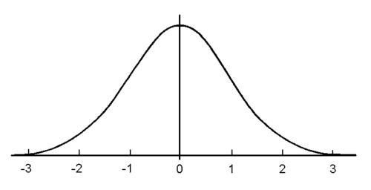
1. Popularität als Netzwerk Phänomen
Einfache Hypothese: Verteilung der Pages entspricht einer Normalverteilung
Jede Menge die als Ergebnis von unabhängigen und zufälligen
Einflüssen entsteht, wird sich annährend normalverteilen
Übertragung auf Pages:
Jede neue Page verlinkt zufällig auf eine zuvor entstandene Page
Jeder neue Link ist ein neues Experiment
Die Anzahl an Pages mit k-Inlinks fällt exponentiell für größer werdende k

Slide 8
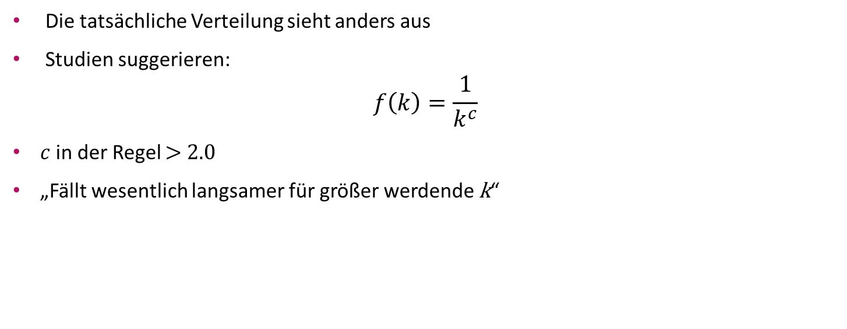
2. Potenzgesetze
Die tatsächliche Verteilung sieht anders aus
Studien suggerieren:
$$f\left(k\right)=\frac{1}{k^{c}}$$
$c$ in der Regel > 2.0
„Fällt wesentlich langsamer für größer werdende k“

Slide 9
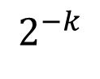
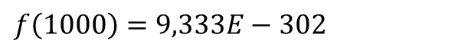
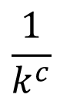
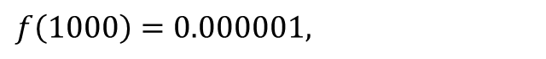
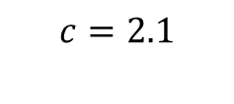
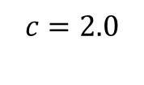
2. Potenzgesetze
Folge: Extrem beliebte Pages sind gewöhnlicher als gedacht
$$\frac{1}{k^{c}}$$
$$c=2.0$$
$$f\left(1000\right)=0.000001,$$
$$2^{−k}$$
$$f\left(1000\right)=9,333E−302$$
$$c=2.1$$
$$f\left(1000\right)=0.000000501,$$

Slide 10
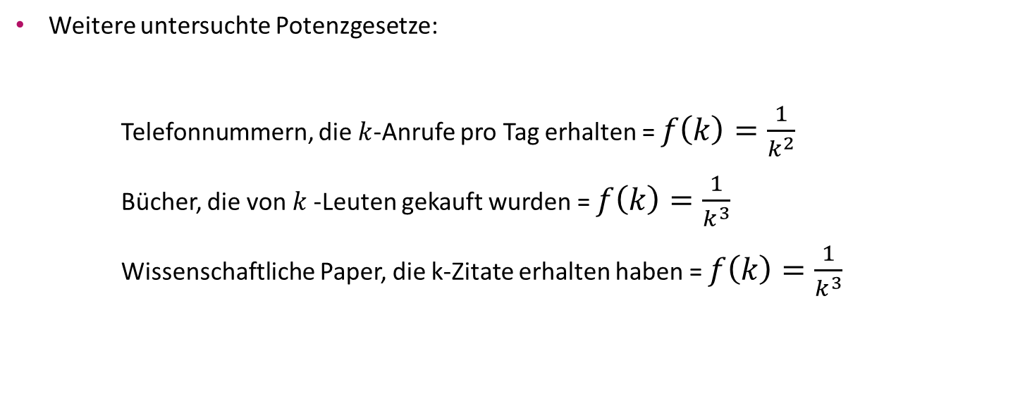
2. Potenzgesetze
Weitere untersuchte Potenzgesetze:
Telefonnummern, die $k$-Anrufe pro Tag erhalten = $f\left(k\right)=\frac{1}{k^{2}}$
Bücher, die von $k$-Leuten gekauft wurden = $f\left(k\right)=\frac{1}{k^{3}}$
Wissenschaftliche Paper, die k-Zitate erhalten haben = $f\left(k\right)=\frac{1}{k^{3}}$

Slide 11
2. Potenzgesetze
Folgerung:
Normalverteilungen sind typisch für naturwissenschaftliche Themengebiete
Potenzgesetze beschreiben Bereiche die von Popularität/Bekanntheit geprägt sind

Slide 12
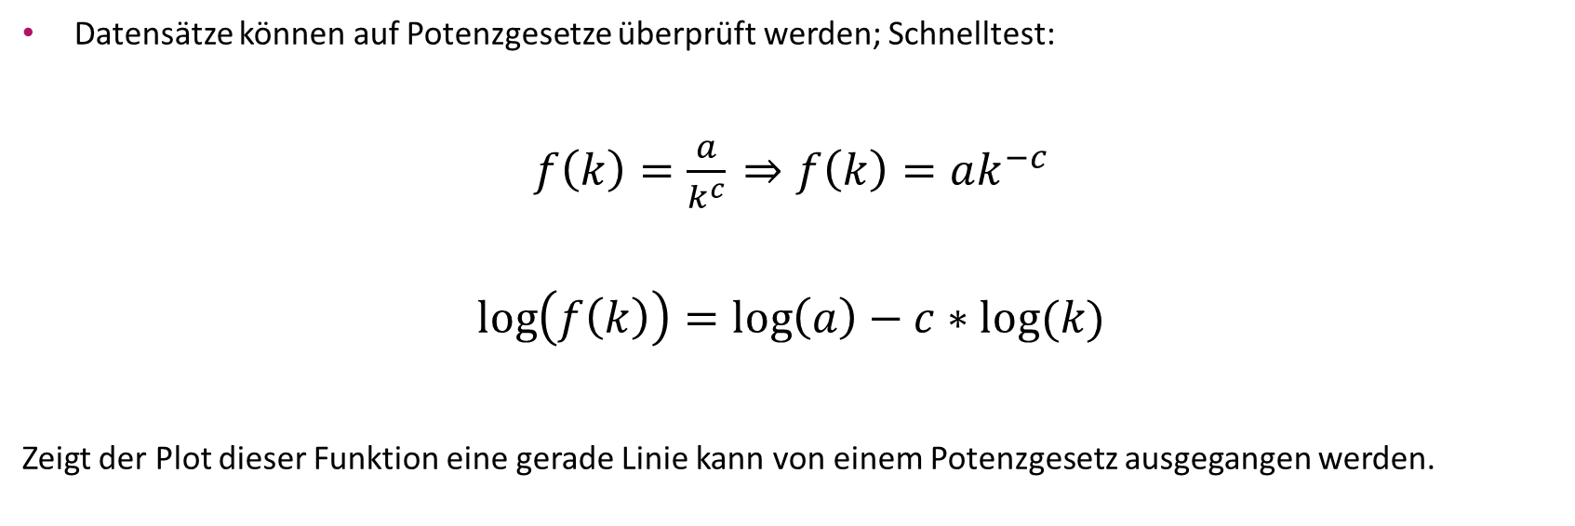
2. Potenzgesetze
Datensätze können auf Potenzgesetze überprüft werden; Schnelltest:
$f\left(k\right)=\frac{a}{k^{c}}$ $⇒f\left(k\right)=ak^{−c}$
$$\log\left(f\left(k\right)\right)=\log\left(a\right)−c∗log⁡(k)$$
Zeigt der Plot dieser Funktion eine gerade Linie kann von einem Potenzgesetz ausgegangen werden.

Slide 13
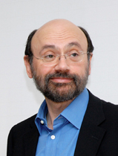
2. Potenzgesetze
Andrei Broder, israelischer Informatiker
Seit 2012 bei Google tätig
Schwerpunkt sind Suchmaschinen und dazu benötigten Algorithmen
Untersuchte mit verschiedenen AltaVista Crawls jeweils über
200 Millionen Webseiten und
1.5 Milliarden Inlinks

Slide 14
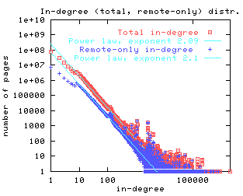
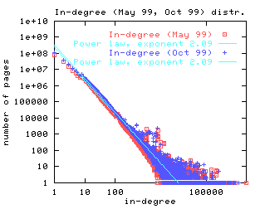
2. Potenzgesetze
Inlinks Verteilung nach Potenzgesetzen
Inlinks Verteilung über 2 Crawls

Slide 15
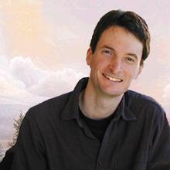
2. Potenzgesetze
Mark Newman, britischer Physiker
Professor an der University of Michigan
Autor von „Power Laws, Pareto distributions and Zipf‘s Law“, in welchem verschiedene Beispiele zu Potenzgesetzen untersucht wurden.

Slide 16
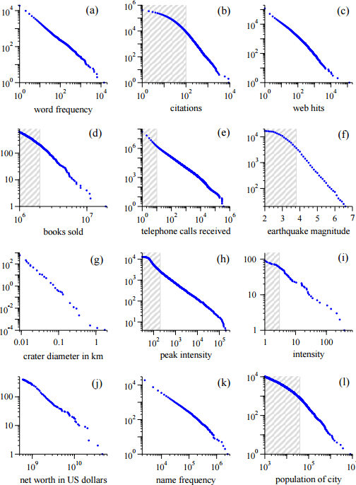
$\left(a\right):$Wie oft kommen verschiedene Wörter in einem Text vor?
$\left(b\right):$Wie häufig wurden Paper zitiert?
$\left(c\right):$Welche Pages erhalten wie viele Aufrufe?
$\left(d\right):$Welche Bücher verkauften sich wie oft?
$\left(e\right):$Wie viele Anrufe erhalten Telefone?
$\left(f\right):$Wie stark sind Erdbeben ausgeschlagen?
$\left(g\right):$Welchen Durchmesser haben Mondkrater?
$\left(h\right):$Wie viele Sonneneruptionen erzeugten welche Gamma Strah.
$\left(i\right):$Welche Kriege waren wie intensiv (anz. Kriegsgefallene)?
$\left(j\right):$Wie ist das Geld unter reichen aufgeteilt?
$\left(k\right):$Häufigkeit von Familiennamen.
$\left(l\right):$Wie verteilt sich die Bevölkerung auf Städte?

Slide 17
3. Rich-Get-Richer Dynamik
Wie entstehen diese Potenzgesetze?
Es ist überraschend, dass immer eine nahezu gerade Linie entsteht, trotz aller eingeflossenen Faktoren.
Viele Unabhängige Entscheidungen lassen Normalverteilungen entstehen.
Potenzgesetze sind das Ergebnis von in Beziehung stehenden Entscheidungen und
der Tatsache das Menschen gerne Entscheidungen kopieren.

Slide 18
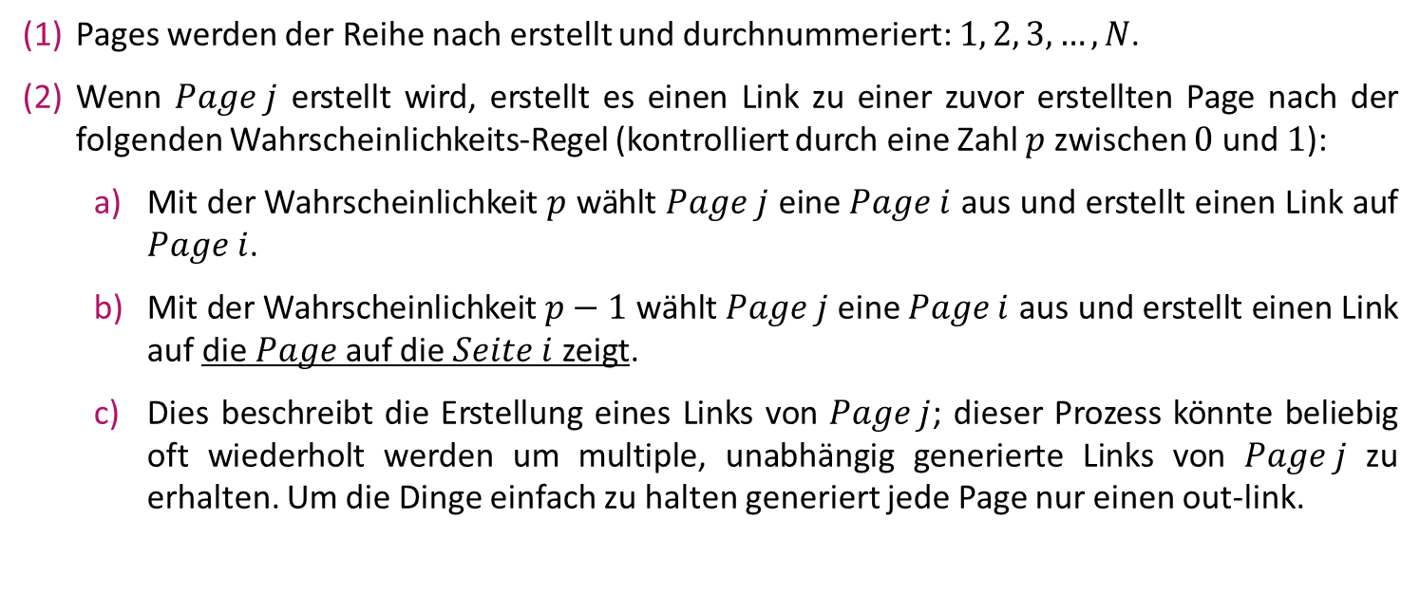
3.1. Modell und Beispiel
Pages werden der Reihe nach erstellt und durchnummeriert: $1, 2, 3, …, N$.
Wenn $Page j$ erstellt wird, erstellt es einen Link zu einer zuvor erstellten Page nach der folgenden Wahrscheinlichkeits-Regel (kontrolliert durch eine Zahl $p$ zwischen $0$ und $1$):
Mit der Wahrscheinlichkeit $p$ wählt $Page j$ eine $Page i$ aus und erstellt einen Link auf $Page i$.
Mit der Wahrscheinlichkeit $p−1$ wählt $Page j$ eine $Page i$ aus und erstellt einen Link auf die $Page$auf die $Seite i$ zeigt.
Dies beschreibt die Erstellung eines Links von $Page j$; dieser Prozess könnte beliebig oft wiederholt werden um multiple, unabhängig generierte Links von $Page j$ zu erhalten. Um die Dinge einfach zu halten generiert jede Page nur einen out-link.

Slide 19
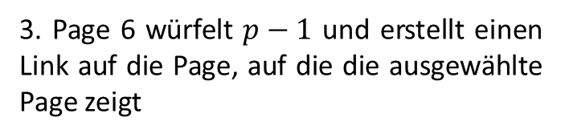
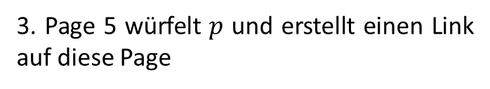
1. Page 5 wird erstellt
2. Page 5 sucht sich eine Page aus
1
3. Page 5 würfelt $p$ und erstellt einen Link auf diese Page
1. Page 6 wird erstellt
2
3
2. Page 6 sucht sich eine Page aus
3. Page 6 würfelt $p−1$ und erstellt einen Link auf die Page, auf die die ausgewählte Page zeigt
4
5
6

Slide 20

$$p = 0.9$$
10
4
1
2
5
8
6
9
3
7

Slide 21

$$p = 0.5$$
4
1
10
6
8
5
2
3
9
7

Slide 22

$$p = 0.1$$
2
4
3
8
1
6
5
7
9
10

Slide 23

$$p =1/N$$
9
10
5
4
2
3
6
1
8
7

Slide 24
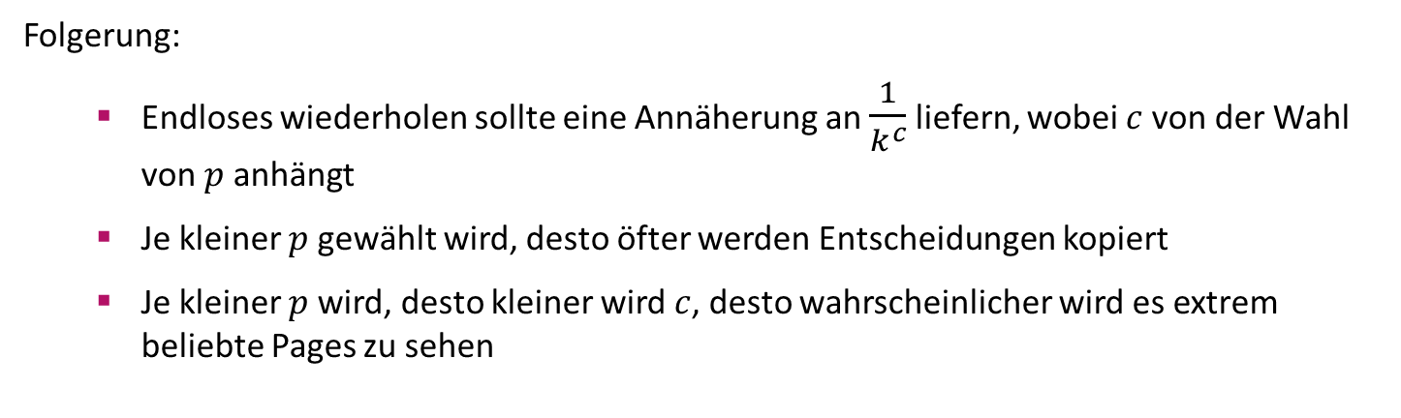
3.1. Modell und Beispiel
Erkenntnisse:
Schlüsselregel liegt bei 2b
Rich-Get-Richer Dynamik wird erfüllt
Folgerung:
Endloses wiederholen sollte eine Annäherung an $\frac{1}{k^{c}}$ liefern, wobei $c$ von der Wahl von $p$ anhängt
Je kleiner $p$ gewählt wird, desto öfter werden Entscheidungen kopiert
Je kleiner $p$ wird, desto kleiner wird $c$, desto wahrscheinlicher wird es extrem beliebte Pages zu sehen

Slide 25
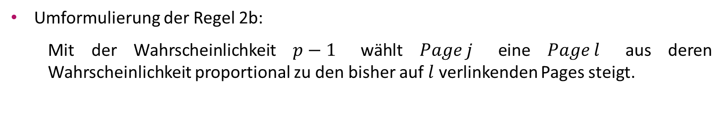
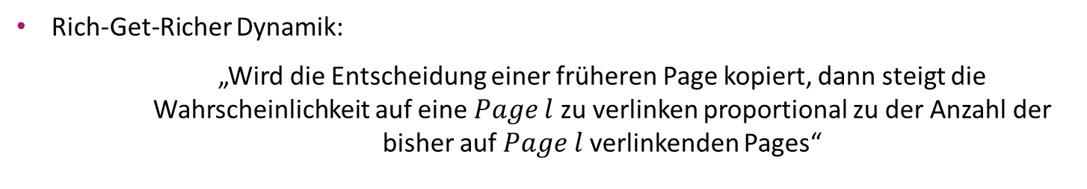
3.1. Modell und Beispiel
Rich-Get-Richer Dynamik:
„Wird die Entscheidung einer früheren Page kopiert, dann steigt die Wahrscheinlichkeit auf eine $Page l$ zu verlinken proportional zu der Anzahl der bisher auf $Page l$ verlinkenden Pages“
Umformulierung der Regel 2b:
Mit der Wahrscheinlichkeit $p−1$ wählt $Page j$ eine $Page l$ aus deren Wahrscheinlichkeit proportional zu den bisher auf $l$ verlinkenden Pages steigt.

Slide 26
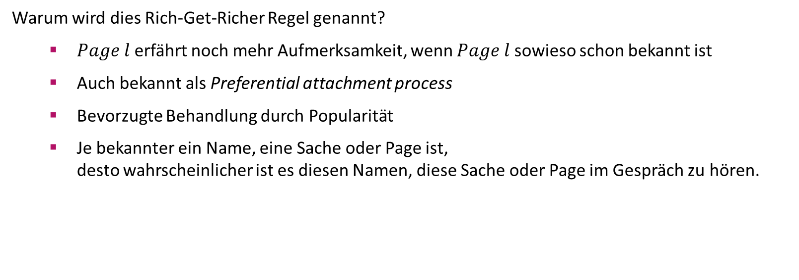
3.1. Modell und Beispiel
Warum wird dies Rich-Get-Richer Regel genannt?
$Page l$erfährt noch mehr Aufmerksamkeit, wenn $Page l$ sowieso schon bekannt ist
Auch bekannt als Preferential attachment process
Bevorzugte Behandlung durch Popularität
Je bekannter ein Name, eine Sache oder Page ist, desto wahrscheinlicher ist es diesen Namen, diese Sache oder Page im Gespräch zu hören.

Slide 27
3.1. Modell und Beispiel
Bekanntheit einer Sache wächst proportional zu der Bekanntheit und ab einem Punkt exponentiell
Pages mit kleiner Führung neigen dazu diese weiter auszubauen
Während Normalverteilungen dazu tendieren Zufälle auszugleichen, verstärken Rich-Get-Richer Effekte diese Unterschiede und sorgen dafür das populäre Pages noch populärer werden.

Slide 28
3.2. Unvorhersehbarkeit der Effekte
Alles was Popularität entwickeln kann, muss zuerst die Anfangsphase überstehen
Ist diese Phase überstanden sorgen Rich-Get-Richer Dynamiken für mehr Bekanntheit
Kleinste Störungen/vergebene Chancen verhindern das beginnen des Prozesses
Mainstream
überstanden
Name,
Sache,
Page;
kritische
Anfangsphase
nicht überstanden
Nische

Slide 29
3.2. Unvorhersehbarkeit der Effekte
Von der Nische zum Welterfolg: Tesa
Apotheker Oscar Troplowitz erfand ein Wundpflaster in Form von Klebmasse
Haftete zwar gut, lies sich aber kaum noch lösen
Einführung als Klebeband zum flicken von Fahrradschläuchen
Hugo Kirchberg führte 1936 das Produkt als Büro Klebeband ein
Neu war ein Abroller für das Klebeband
Erfolg ab 1941, seitdem 50 Milliarden Meter verkauft (Erdumfang*1900)

Slide 30
3.2. Unvorhersehbarkeit der Effekte
Zufall spielt eine nicht-untergeordnete Rolle
Gedankenexperiment:
Könnten wir die letzten 15 Jahre nochmal durchlaufen, würden heute weltweit bekannte Sachen die gleiche Popularität wieder erreichen?
Oder würden andere Werke große Erfolge erzielen, die in unserer heutigen Zeitlinie vollkommen unbekannt sind?

Slide 31
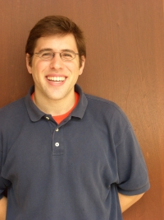
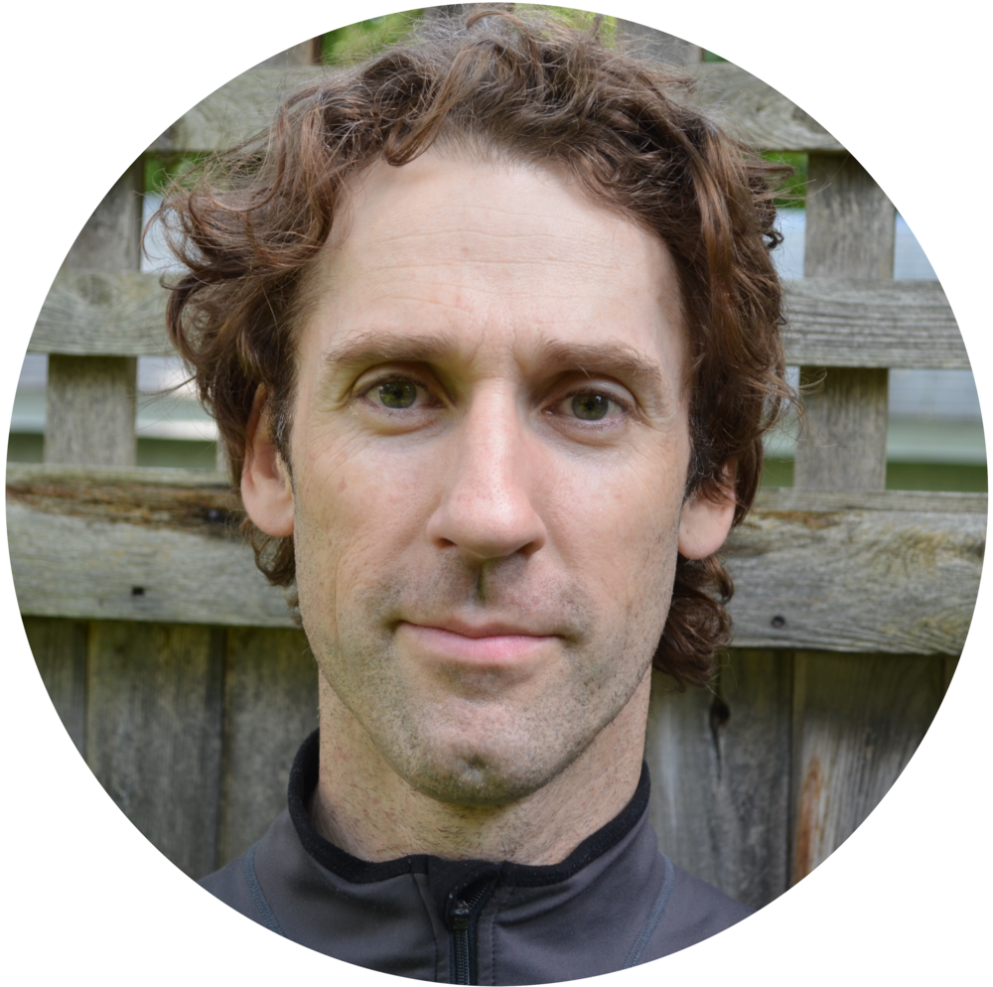
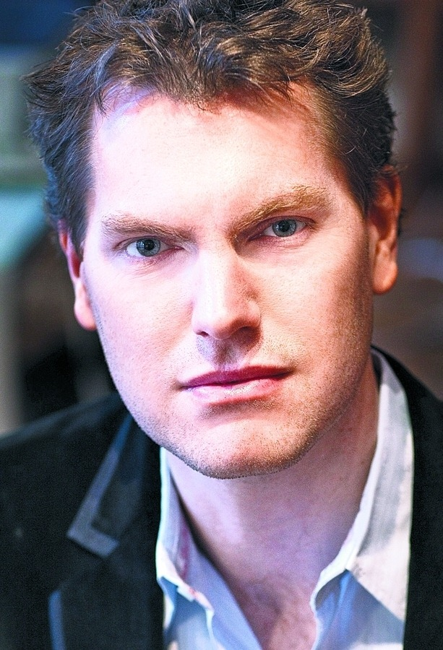
3.2. Unvorhersehbarkeit der Effekte
Matthew Salgankik, Peter Dodds, Duncan Watts
Veröffentlichen den Report:
„Experimental Study of Inequality and Unpredictability in an Artificial Cultural Market”

Slide 32
3.2. Unvorhersehbarkeit der Effekte
Hit songs, books, and movies are many times more successful than average, suggesting that ‘‘the best’’ alternatives are qualitatively different from ‘‘the rest’’; yet experts routinely fail to predict which products will succeed.
We investigated this paradox experimentally, by creating an artificial ‘‘music market’’ in which 14,341 participants downloaded previously unknown songs either with or without knowledge of previous participants’ choices.

Slide 33
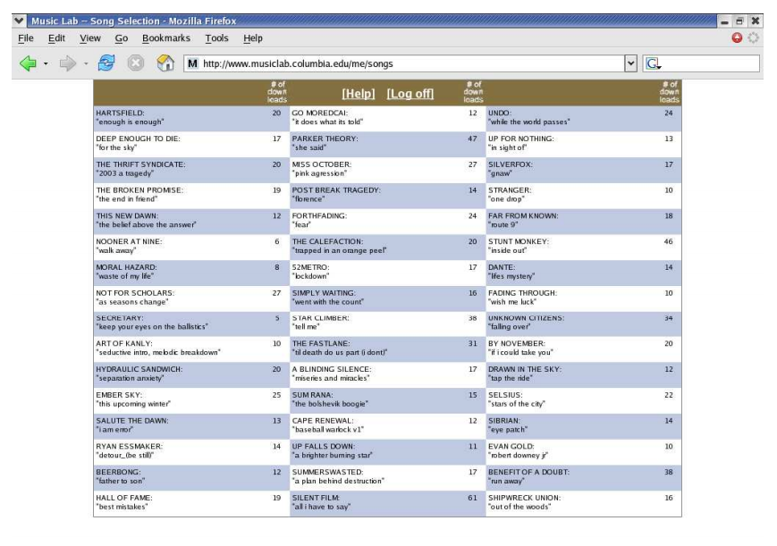
Music Download Page, zur Auswahl 48 verschiedene Songs
Besucher konnten sich Songs anhören
Eine Tabelle zeigte den Besuchern die aktuelle Anzahl, wie oft der Song bereits gedownloadet worden ist
Am Ende konnten Besucher selber Songs downloaden

Slide 34
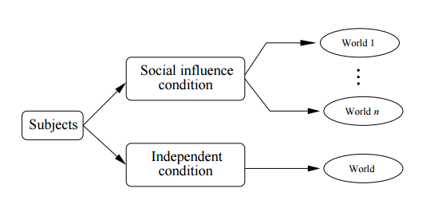
3.2. Unvorhersehbarkeit der Effekte
Plot Twist:
Besucher wurden bei Ankunft zufällig einer Page von 8 zugewiesen
Jede der acht Pages startete identisch, mit 0 Downloads je Song
Jede Page hat sich komplett anders entwickelt
Ziel war zu beobachten, wie sich die Downloads entwickeln, wenn die Geschichte sich parallel 8-mal wiederholt.

Slide 35
3.2. Unvorhersehbarkeit der Effekte
Ergebnisse der Arbeit:
„Marktanteile“ der Songs variierten von Page zu Page
Die guten Songs landeten selten an unterster Stelle
Die schlechten Songs waren niemals an der Spitze
Alles andere war möglich

Slide 36
3.2. Unvorhersehbarkeit der Effekte
Frage: Sorgt ein Feedback System für Ungleichgewichte?
Eine 9. Kopie der Page ohne Feedback für die Besucher bestätigt diesen Verdacht:
Ohne Feedback variierten die Marktanteile nicht so erheblich
die Rich-Get-Richer Dynamik konnte keinen Einfluss ausüben
Kopiermechanismen entstehen gar nicht erst

Slide 37
3.2. Unvorhersehbarkeit der Effekte
Folgerung für Rich-Get-Richer Modelle:
Verwendung von einfachen Modellen, keineswegs realitätsgetreu
Ziel ist es nicht alle Gründe erläutern, warum Menschen Links im Web erstellen
Aber: einfache (und natürliche) Erstellung von Links führt zu Potenzgesetzen
Rich-Get-Richer Dynamiken können auf Potenzgesetzt hinweisen:
Bevölkerung einer Stadt folgt einem Potenzgesetz, weil:
einmal gegründet, wächst eine Stadt um seine eigene Größe da Menschen Kinder in die Welt setzen
Notes:
Andere Beispiele:

Slide 38
3.2. Unvorhersehbarkeit der Effekte
Wichtig: Die Ergebnisse sind nicht verifiziert, da die Annahmen ungültig sind
Ein Modell über Beliebtheit sollte mehrere Entscheidungen zulassen als Ja oder Nein
Kopiermechanismus basiert auf Menschen mit eingeschränkten Blick auf Beliebtheit, da Ihre Entscheidung von einer zufällig ausgewählten Person abhängt
Kopiermechanismus sagt außerdem aus, dass später hinzugekommene nur die Entscheidung anderer imitieren

Slide 39
4. The Long Tail and Zipf‘s Law
Frage: Welche Bedeutung hat die Verteilung von Popularität auf die Entscheidung eines Unternehmens?
Beispiel: Unternehmen mit riesigen Inventar an Büchern und/oder Musik
Welcher Teil generiert den höheren Umsatz:
Ein kleiner Teil an extrem bekannten/gefragten Artikeln
Ein riesiger Teil an extrem unbekannten Artikeln

Slide 40
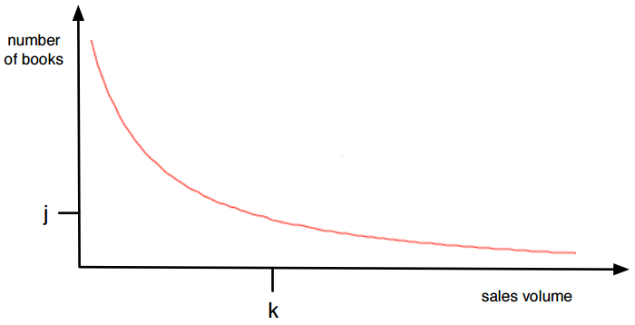
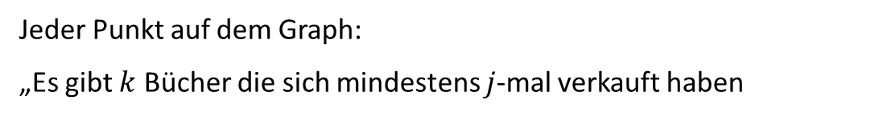
4. The Long Tail and Zipf‘s Law
The Long Tail besteht aus unzähligen Produkten
Musikbereich:
Alte Alben von Interpreten die von Fans neugekauft werden
Neue Fans die alte Alben erst entdecken
Live Aufnahmen, Remixe, Covers
Millionen von verschiedenen Genres innerhalb von Genres innerhalb von Genres
Bands, die Musik aus den 80‘ern covern
Ambiente/YouTube/etc. Musiker
Jeder Punkt auf dem Graph:
„Es gibt $k$ Bücher die sich mindestens $j$-mal verkauft haben

Slide 41






4. The Long Tail and Zipf‘s Law
The Long Tail: Why the future of business is selling less of more
Der Long Tail: Warum die Zukunft des Geschäfts weniger von mehr verkauft

Slide 42

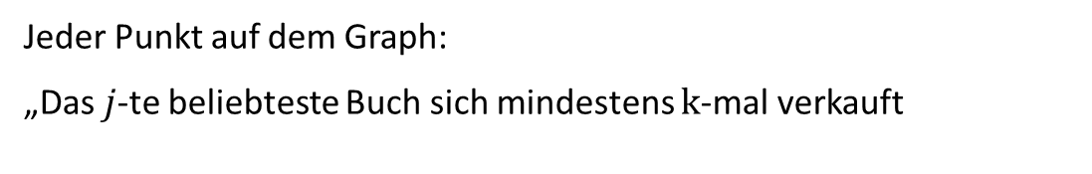
4. The Long Tail and Zipf‘s Law
Bisher:
„Der x-Achse folgend, wie wenige Bücher finde ich für immer größer werdende Verkaufszahlen?“
Jetzt:
„Der x-Achse folgend, wie groß sind die Verkaufszahlen von immer unbeliebter werdenden Büchern?“
Verkaufstrends werden einfacher zu bestimmen:
Hit- gegen Nischenprodukte
Jeder Punkt auf dem Graph:
„Das $j$-te beliebteste Buch sich mindestens $k$-mal verkauft

Slide 43
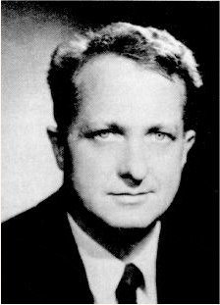
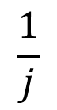
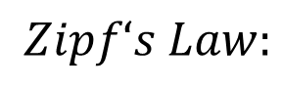
4. The Long Tail and Zipf‘s Law
George Zipf, amerikanischer Linguist
Beschrieb zuerst das Wachstum hinter verschiedenen menschlichen Aktivitäten
Berühmtestes beschreibt die Frequenz von Wörtern der englischen Sprache
$$Zipf‘s Law:$$
$$\frac{1}{j}$$

Slide 44
4. The Long Tail and Zipf‘s Law
Stadt | Population | Rank | Zipf | Differenz
New York | 8.175.000 | 1 | 8.175.000 | 0
Los Angeles | 3.792.000 | 2 | 4.087.500 | -295.500
Chicago | 2.895.000 | 3 | 2.725.000 | 170.000
Houston | 2.099.000 | 4 | 2.043.750 | 55.250
Philadelphia | 1.526.000 | 5 | 1.635.000 | -109.000
Phoenix | 1.445.000 | 6 | 1.362.500 | 82.500
San Antonia | 1.327.000 | 7 | 1.167.857 | 159.143
San Diego | 1.307.000 | 8 | 1.021.875 | 285.125
Dalls | 1.197.000 | 9 | 908.333 | 288.667
San José | 945.000 | 10 | 817.500 | 127.500

Slide 45
4. The Long Tail and Zipf‘s Law
Stadt | Population | Rank | Zipf | Differenz
Berlin | 3.460.000 | 1 | 3.460.000 | 0
Hamburg | 1.786.000 | 2 | 1.730.000 | 56.000
München | 1.353.000 | 3 | 1.153.333 | 199.667
Köln | 1.007.000 | 4 | 865.000 | 142.000
Frankfurt, Main | 679.000 | 5 | 692.000 | -13.000
Stuttgart | 606.000 | 6 | 576.667 | 29.333
Düsseldorf | 588.000 | 7 | 494.286 | 93.714
Fortmun | 580.000 | 8 | 432.500 | 147.500
Essen | 574.000 | 9 | 384.444 | 189.556
Bremen | 547.000 | 10 | 346.000 | 201.000

Slide 46
4. The Long Tail and Zipf‘s Law
Name | Peak Players | Rank | Zipf | Differenz
Dota 2 | 1.262.000 | 1 | 1.262.000 | 0
Counter-Strike: GO | 677.700 | 2 | 631.000 | 46.700
Grand Theft Auto V | 360.700 | 3 | 420.667 | -59.967
Left 4 Dead 2 | 161.000 | 4 | 315.500 | -154.500
Borderlands 2 | 123.500 | 5 | 252.400 | -128.900
Total War: ROME II | 118.200 | 6 | 210.333 | -92.133
Team Fortress 2 | 117.900 | 7 | 180.286 | -62.386
Terraria | 97.300 | 8 | 157.750 | -60.450
The Witcher 3: WH | 92.200 | 9 | 140.222 | -48.022
Civilization V | 91.000 | 10 | 126.200 | -35.200

Slide 47
5. Einfluss von Search Tools und Recommendation Systems
Problem:
Kopiermechanismus: durch das Suchen von Pages von Google werden die Ergebnisse weiter „verfälscht“
Google listet die relevantesten/populärsten Pages zuerst
User neigen dazu, die bereits bekanntesten Pages weiter zu verlinken
populäre Pages werden immer weiter verlinkt
restliche Pages werden komplett überschattet
Folge: Nischenwebseiten, -produkte, etc. müssen dennoch gefunden werden.

Slide 48
5. Einfluss von Search Tools und Recommendation Systems
Realität wieder einmal anders:
User tippen unterschiedlichste Suchanfragen ein
es ergeben sich keine „Top Seiten auf Google“
ungewöhnliche Sucheranfragen liefern unbekanntere Pages
Rich-Get-Richer Effekte werden bewusst gekontert

Slide 49
5. Einfluss von Search Tools und Recommendation Systems
Für Unternehmen wie Amazon, Netflix und Steam von Bedeutung:
riesiges Inventar, wie soll der User das finden, was er sucht?
Suchmaschinen werden Teil des Geschäftsmodells
essentiell, wenn der User finden will was generell nicht populär ist

Slide 50
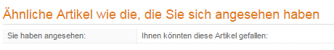
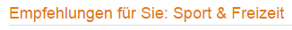
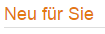
5. Einfluss von Search Tools und Recommendation Systems

Slide 51

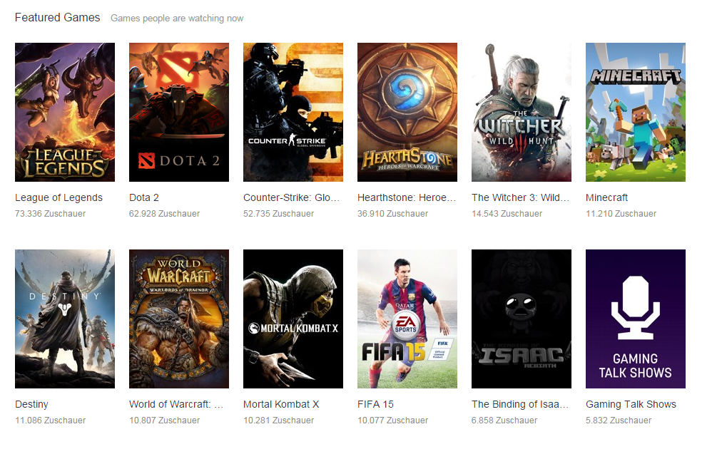

Slide 52
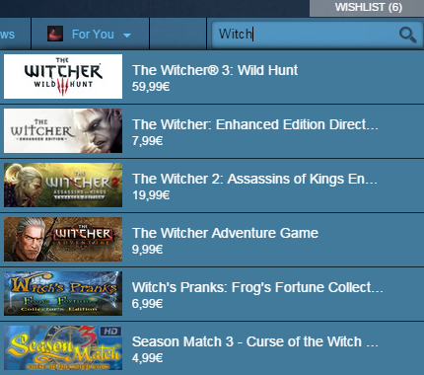
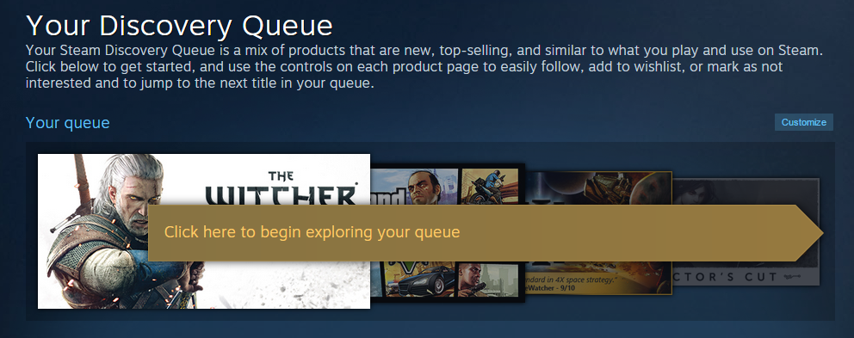
5. Einfluss von Search Tools und Recommendation Systems

Slide 53
Abschluss
Wie können Latecomer in einer Welt, in der nur die Reichen reicher werden, sich durchsetzen?

